Slide 1
UML
Unified Modeling Language o Lenguaje Unificado de Modelado

Slide 2
¿Qué es UML?
UML (Unified Modeling Language o Lenguaje Unificado de Modelado) es un conjunto de herramientas que permite modelar, construir y documentar los elementos que forman un sistema software orientado a objetos.
Ha sido concebido por los autores de los tres métodos más usados de orientación a objetos: Grady Booch, Ivar Jacobson y Jim Rumbaugh.
UML permite a los desarrolladores y desarrolladoras visualizar el producto de su trabajo en esquemas o diagramas estandarizados denominados modelos que representan el sistema desde diferentes perspectivas.

Slide 3
¿Por qué es útil modelar?
Porque permite utilizar un lenguaje común que facilita la comunicación entre el equipo de desarrollo.
Con UML podemos documentar todos los artefactos de un proceso de desarrollo (requisitos, arquitectura, pruebas, versiones,...).
Permite especificar todas las decisiones de análisis, diseño e implementación, construyéndose modelos precisos, no ambiguos y completos.

Slide 4
Tipos de diagramas UML
En UML los diagramas de clasifican en dos grupos:
Diagramas estructurales: representan la visión estática del sistema. Especifican clases y objetos y como se distribuyen físicamente en el sistema.
Diagramas de comportamiento: muestran la conducta en tiempo de ejecución del sistema, tanto desde el punto de vista del sistema completo como de las instancias u objetos que lo integran. Dentro de este grupo están los diagramas de interacción.

Slide 5
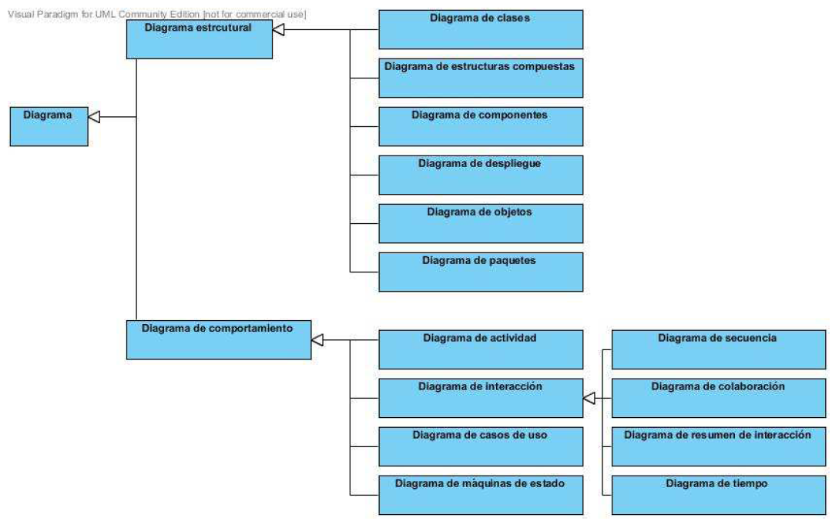
Tipos de diagramas UML

Slide 6
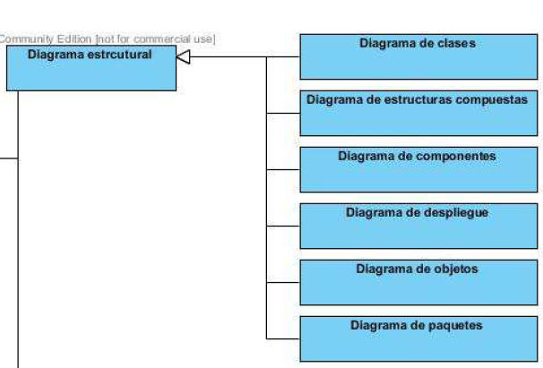
Diagramas Estructurales

Slide 7
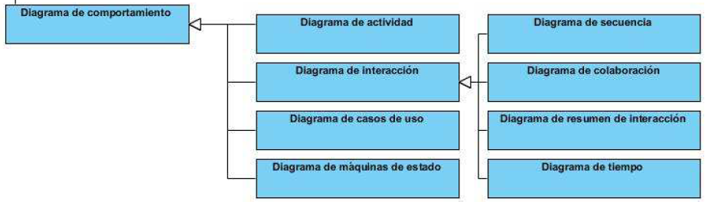
Diagramas de Componentes

